Slide 1
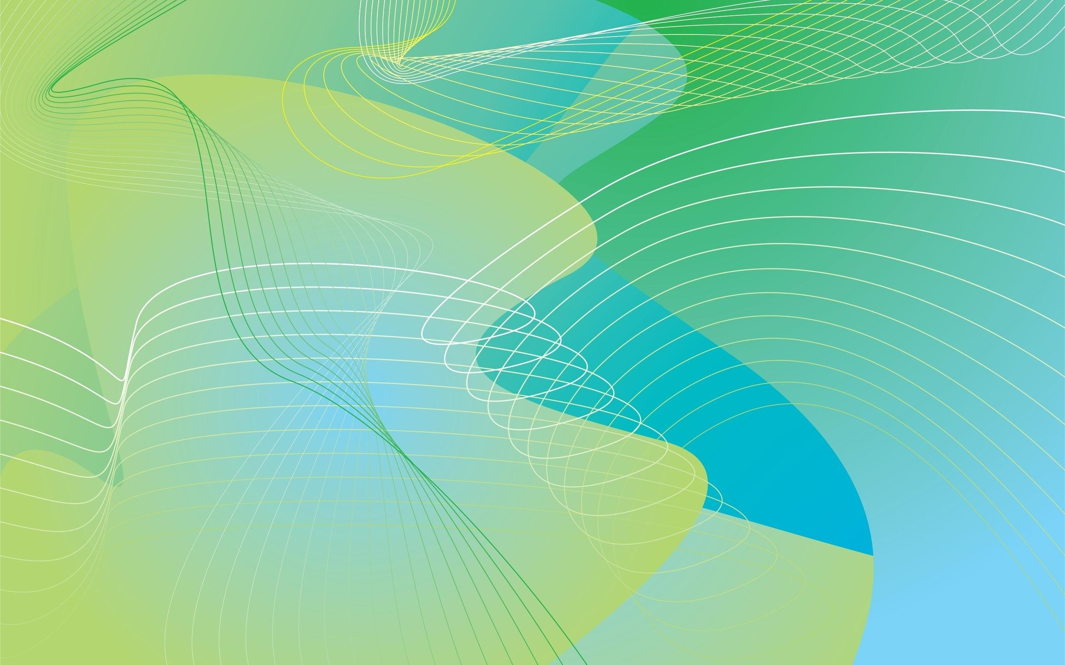
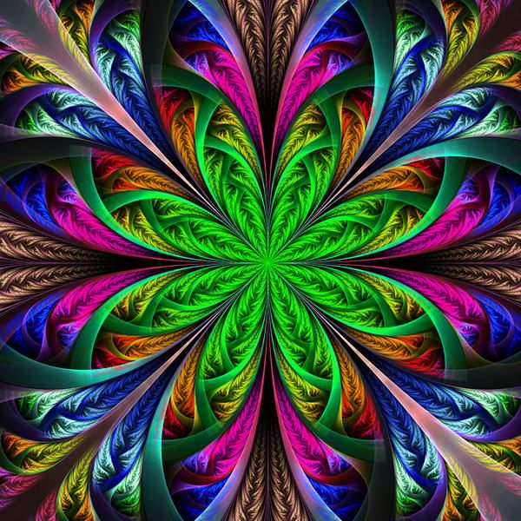
Муниципальное бюджетное дошкольное образовательное учреждение «Центр развития ребенка – детский сад №3 «Березка» города Новопавловска.
Мастер-класс для педагогов
«Необычное в обычном.
Техника «Грифонаж»
Подготовила: Кузнецова С. Н.
2022 год

Slide 2
Цель: Повышение профессиональной компетенции педагогов в области нетрадиционных форм работы – рисование в технике «Грифонаж».
Создать уникальные композиции «Тайны океана» и «Райские птички»в нетрадиционной технике рисования «Грифонаж».
Задачи:
¬ познакомить педагогов с приемами нетрадиционного рисования, на примере выполнения работы в технике «Грифонаж»;
¬ способствовать развитию творческой деятельности, художественного воображения, желания творить;
¬ рассмотреть «Грифонаж» как один из видов нетрадиционного рисования и его значение для развития ребенка;
¬ создать условия для плодотворной творческой деятельности участников мастер - класса.

Slide 3
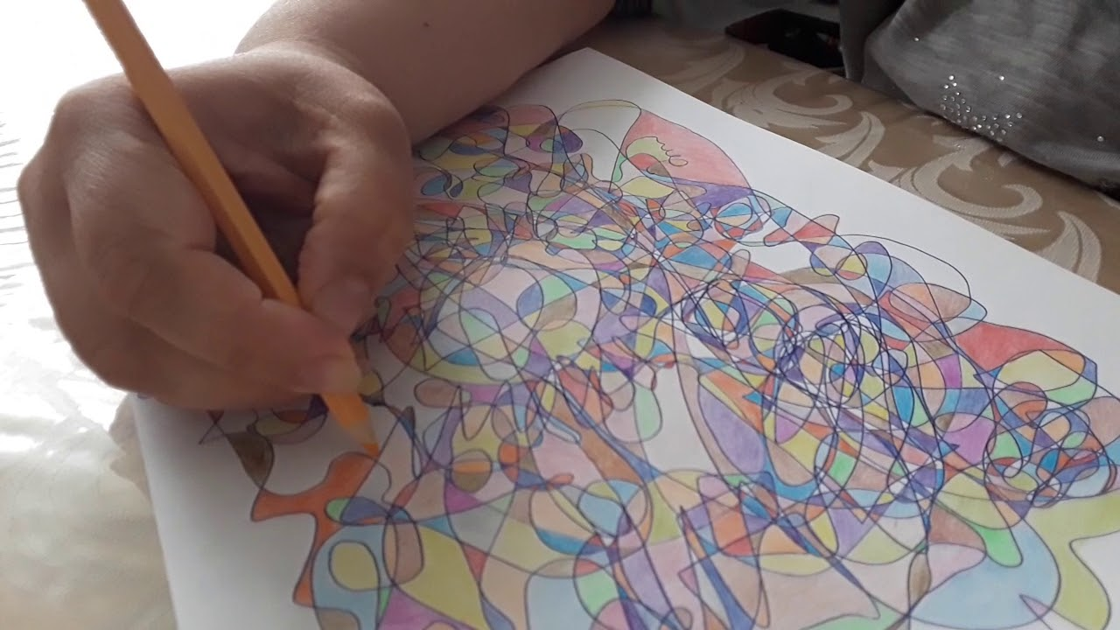
Грифонаж, в переводе с французского языка означает - маранье, каракули, от (griffonner - писать каракулями, рисовать на скорую руку), поэтому второе название у этой техники рисования – «Каракули».

Slide 4
Приступим к работе.
1. На половине альбомного листа простым карандашом «накарябайте» что – ни будь. Для этого проведите сначала длинную линию в любом направлении, а затем свободно «покружите» по бумаге, рисуя петли и изгибы, пересекая уже нарисованные линии новыми. При этом старайтесь не отрывать карандаша от бумаги.

Slide 5
2. Когда Вы почувствуете, что линий достаточно, остановитесь. У Вас получились каракули. Внимательно рассмотрите получившиеся каракули. «Включите» свое воображение и поищите среди линий морских животных, попробуйте среди линий разглядеть подводные растения, водоросли, рыб. Если Вам это не удается сделать, и Вы не видите ни одного образа, переверните лист бумаги, и продолжите поиск. На одном листе бумаги Вы можете найти только одну фигуру, а можете отыскать сразу несколько объектов.

Slide 6
3. Чтобы найденные вами образы не потерялись среди линий, выделите их фломастером.
4. Акварельными красками раскрасьте фигуры морских обитателей Тонкой кисточкой дорисуйте детали: глаза, плавники, чешую и т.д. Подумайте, какие элементы, кроме рыб, вы включите в будущую
композицию.

Slide 7
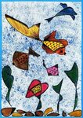
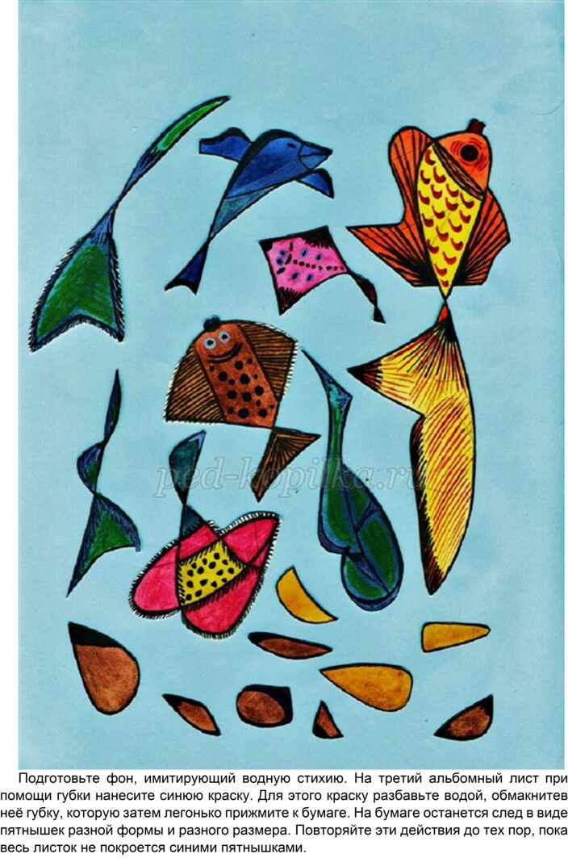
9. Дорисуйте мелкие детали. Рассмотрите оставшиеся линии, если вы нашли новые образы, нарисуйте их.
10. Аккуратно вырежьте все элементы, которые вы нарисовали для создания композиции.
11. На готовый фон приклейте все элементы композиции.

Slide 8
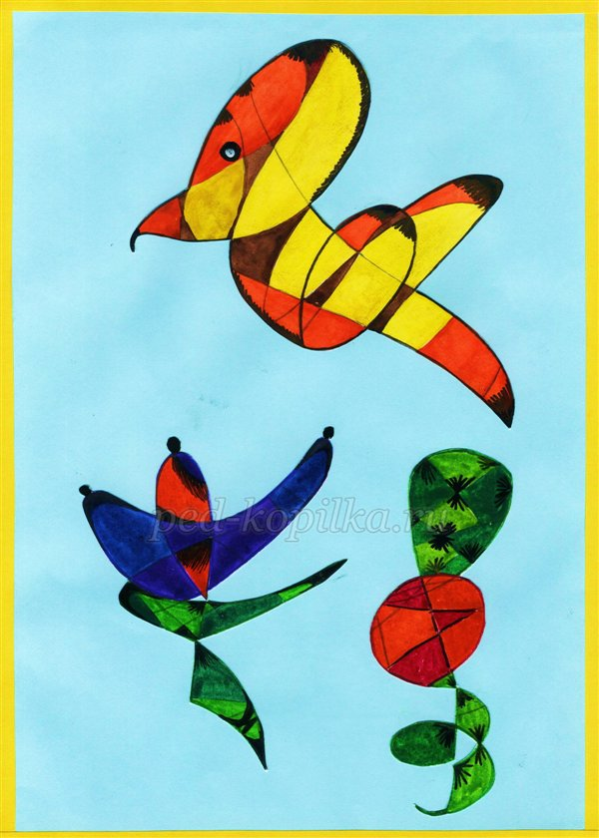
Грифонаж – это не только необычный способ рисования, это ещё и зовущая за собой тайна, удивительная загадка, потрясающая интрига. Приступая к выполнению рисунка, нельзя точно сказать, что получится в результате, всё зависит от случайно проведённых линий и от воображения рисующего.

Slide 9
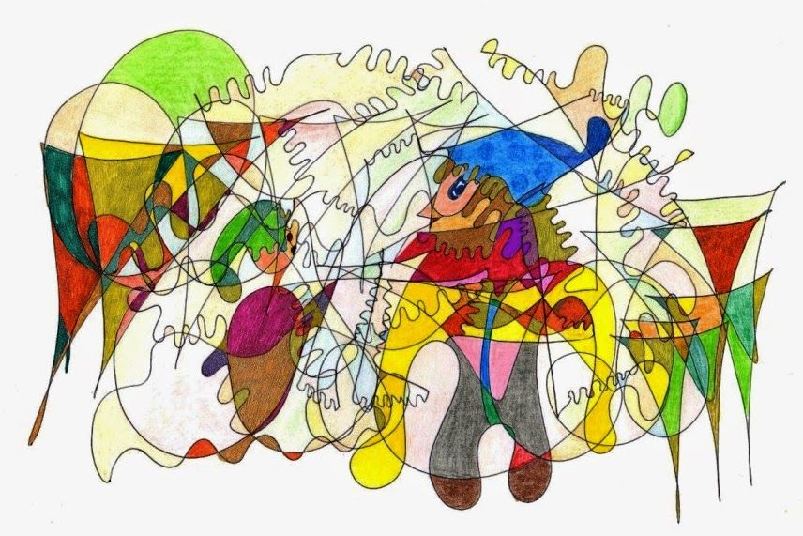
Спасибо за внимание

